Slide 1
Постановление администрации Киржачского района № 1783/1 от 24.12.2020
Муниципальный волонтерский штаб Киржачского района Владимирской области

Slide 2
«Именно из тысяч,
миллионов искренних,
душевных поступков складывается доверие, уважение,
взаимная поддержка
в обществе в целом…»
В.В.Путин

Slide 3
Наши партнеры
Администрация Киржачского района Владимирской области
ГКУ СО ВО «Комплексный центр социального обслуживания населения»
ОтдМВД России по Киржачскому району
Отдел МЧС по Киржачскому и Александровскому районам
МКУ «Управление по делам ГО и ЧС Киржачского района»
образовательные организации Киржачского района
Общественные объединения

Slide 4
Направления добровольчества
Ищите нас на Dobro.ru ID 231667
Социальное
Патриотическое
Профилактическое
Событийное

Slide 5
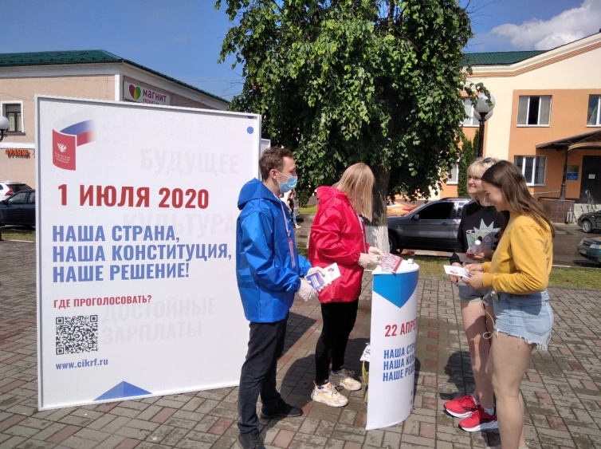
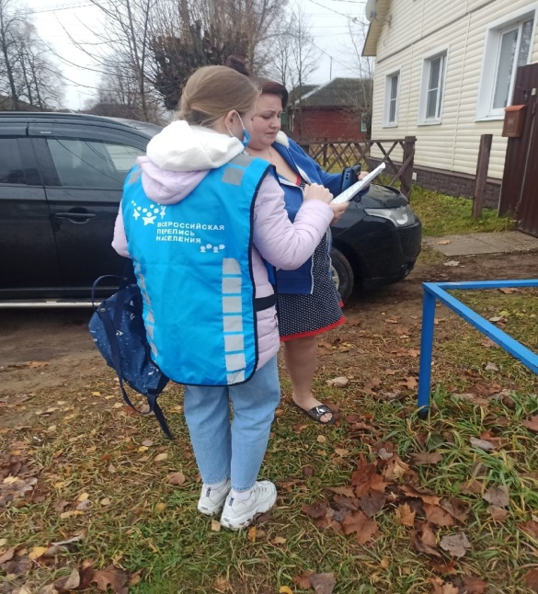
Социальное волонтерство
Участие в социально-значимых мероприятиях всероссийского значения

Slide 6
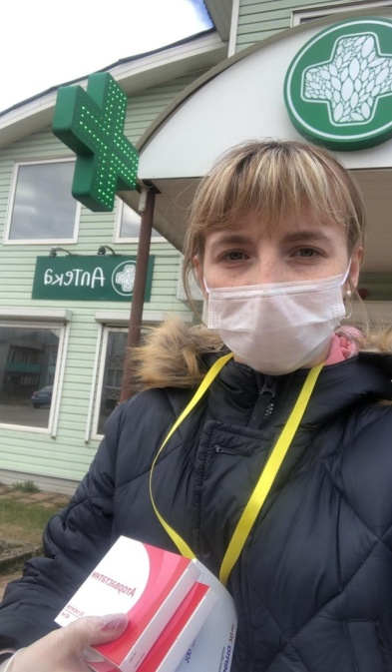
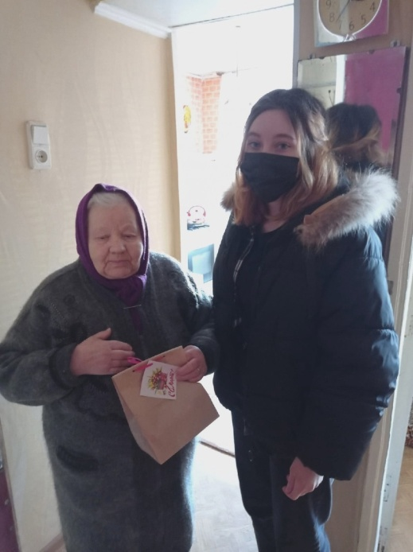
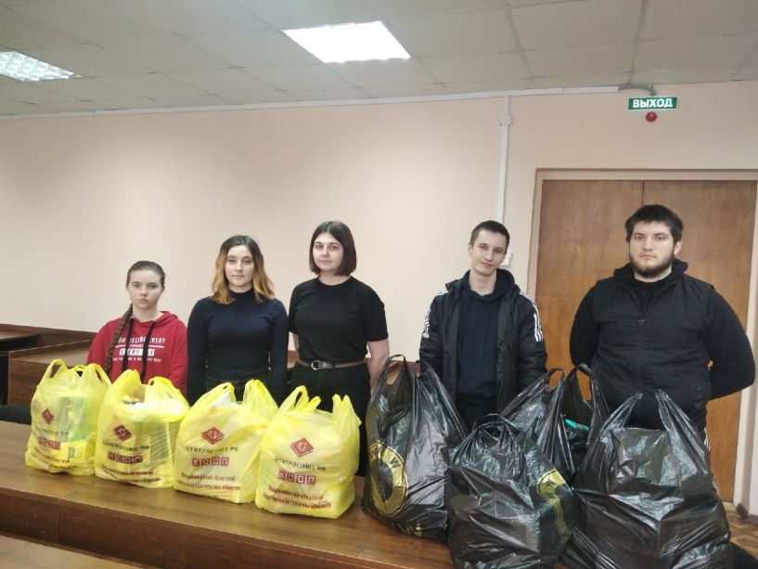
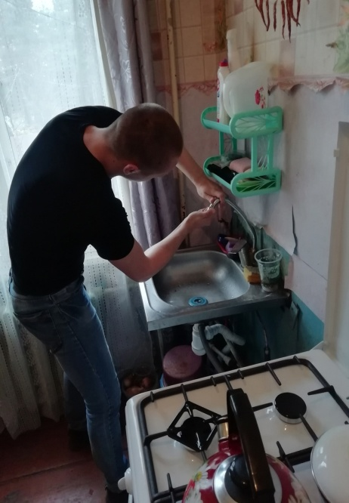
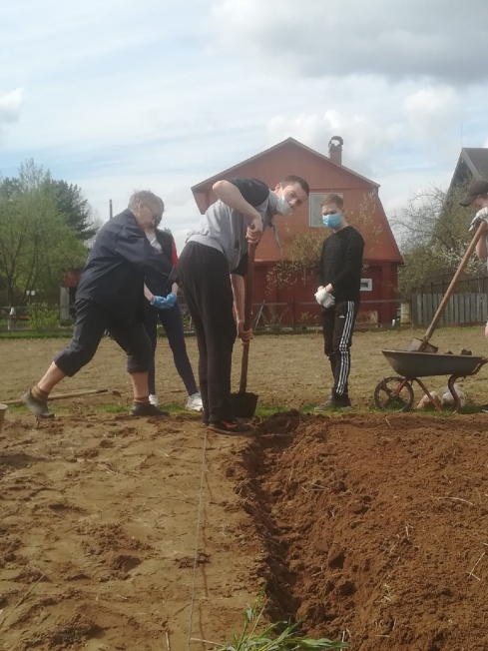
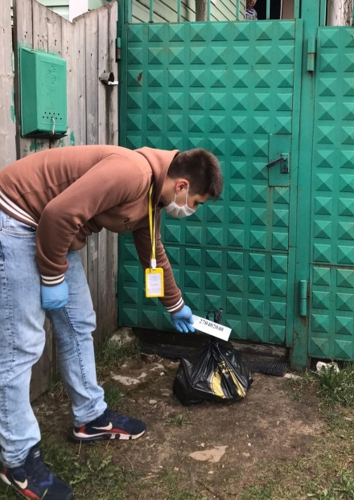
Социальное добровольчество
Акция взаимопомощи #МыВместе

Slide 7
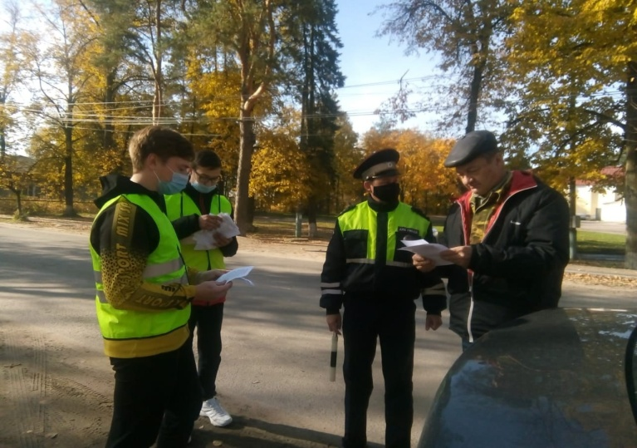
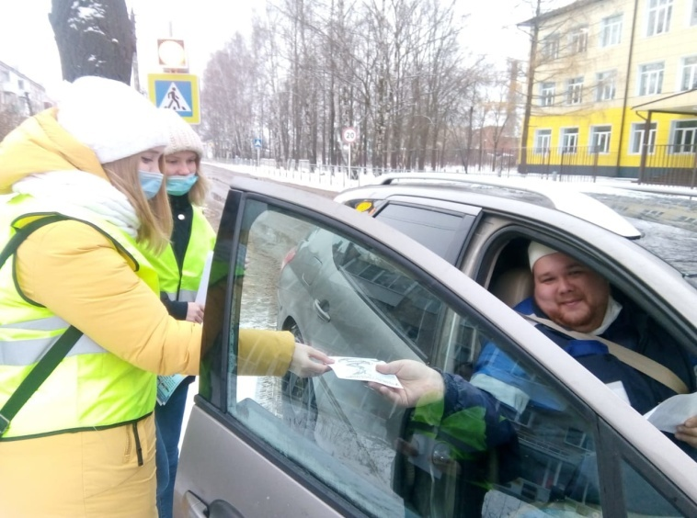
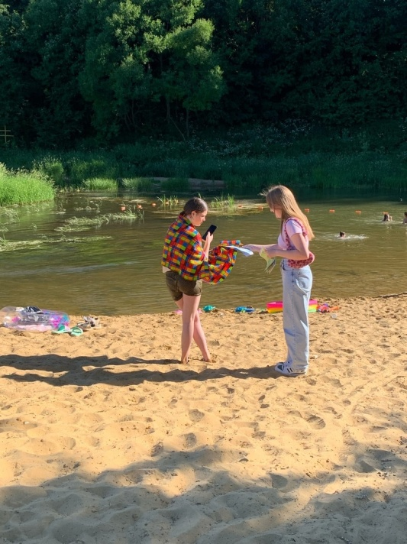
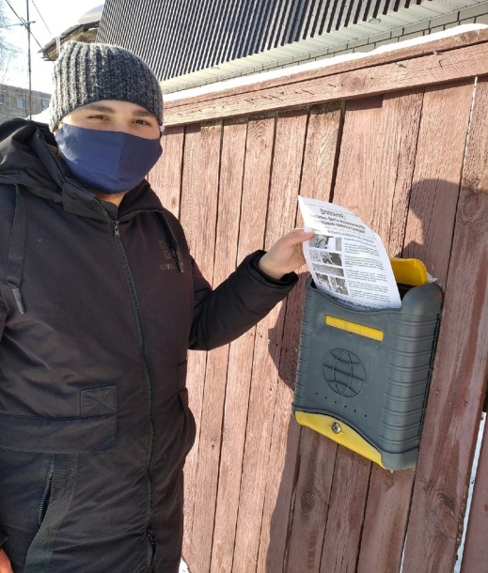
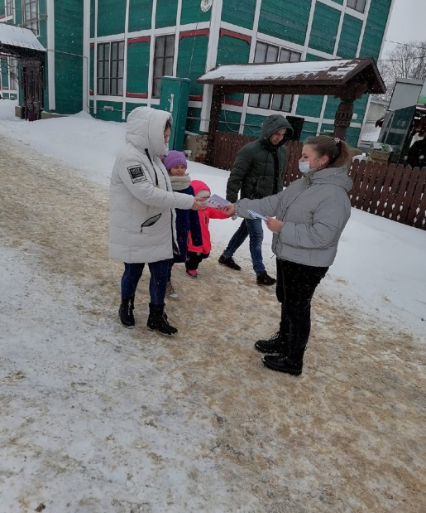
Профилактическое добровольчество

Slide 8
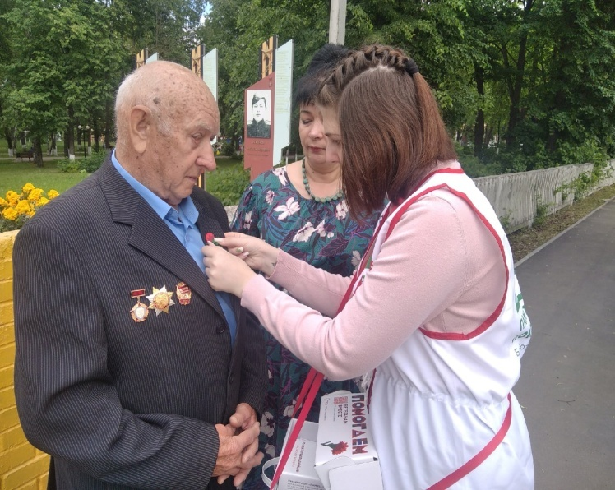
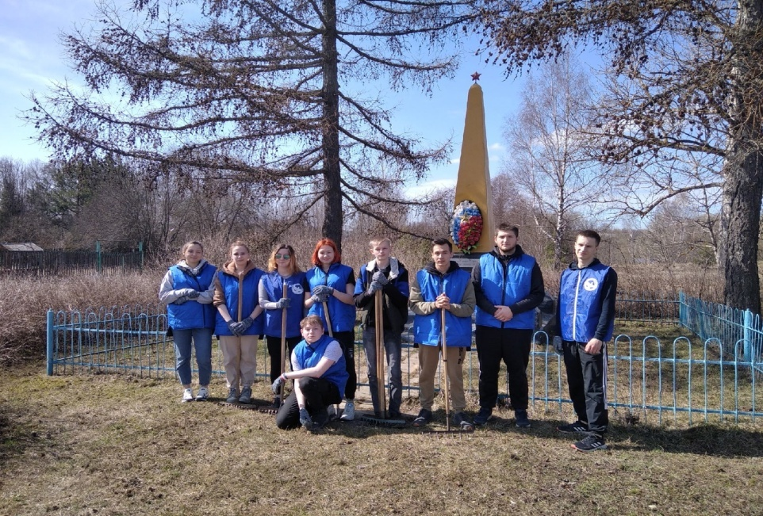
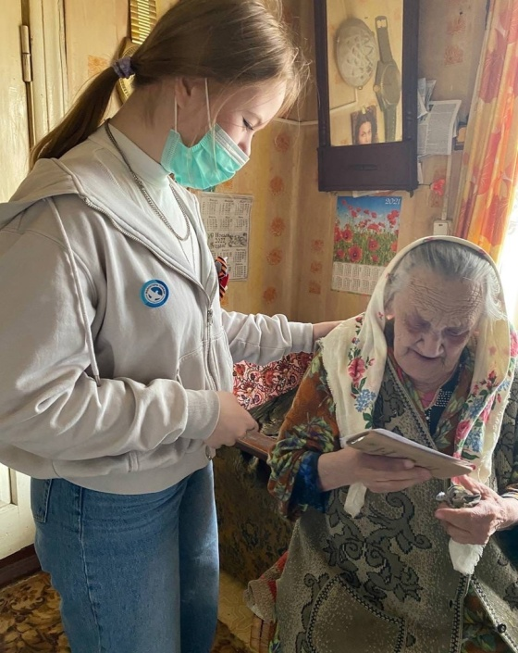
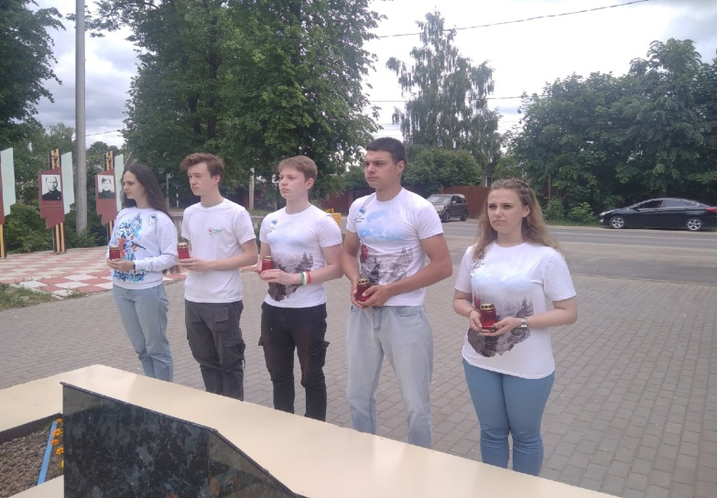
Патриотическое добровольчество

Slide 9
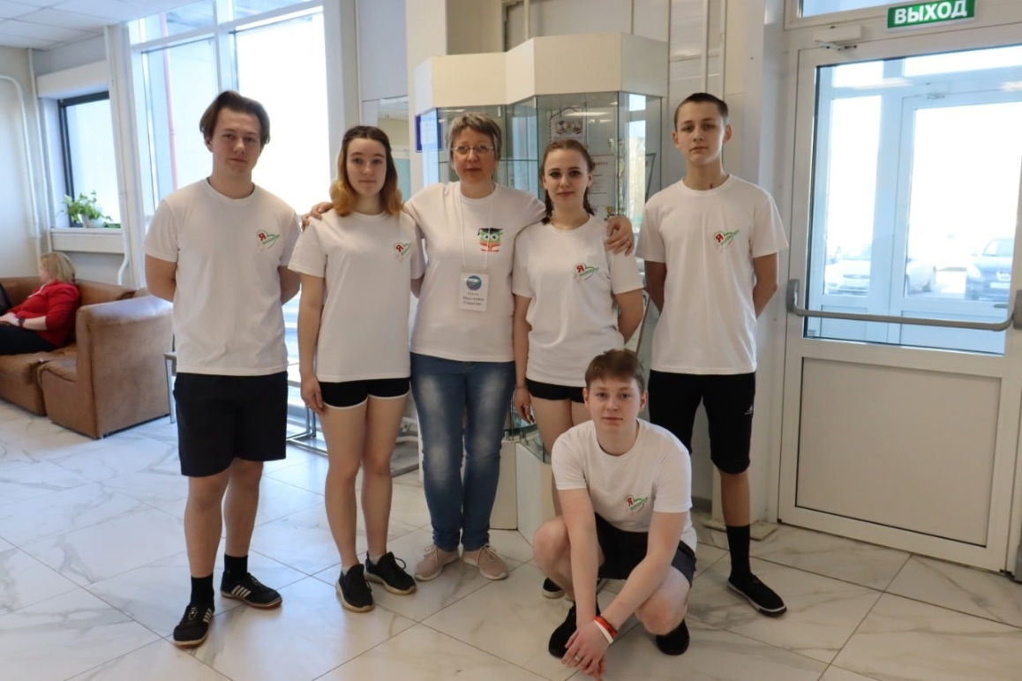
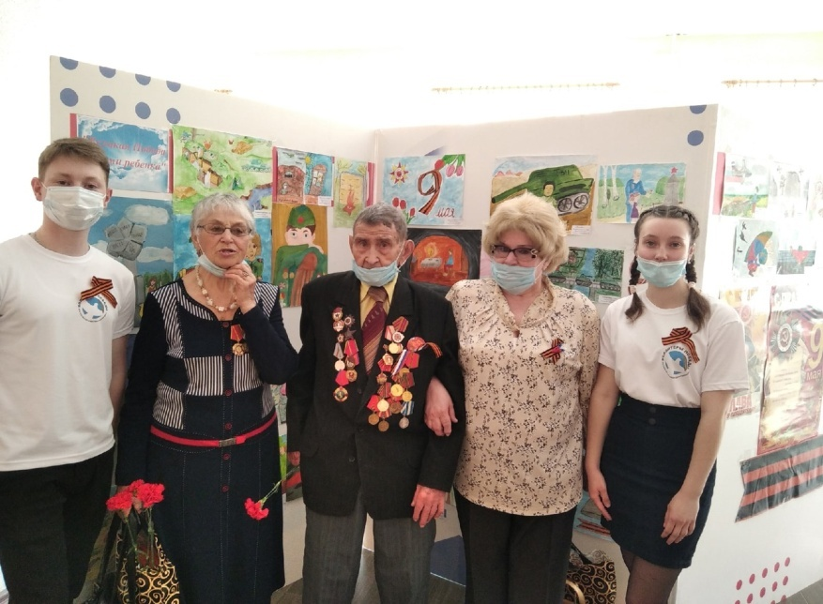
Событийное добровольчество

Slide 10
г. Киржач, ул.Серегина,д.7
Контактный телефон 8-49-237-2 07 33
https://vk.com/kirzhach33molodej
Адрес электронной почты: o.n.smirnova00@mail.ru

